Slide 1
Le réseau de confiance OTENTIK

Slide 2
NOUS SOUHAITONS TOUS ŒUVRER DANS UN MONDE BASÉ SUR LA CONFIANCE.

Slide 3
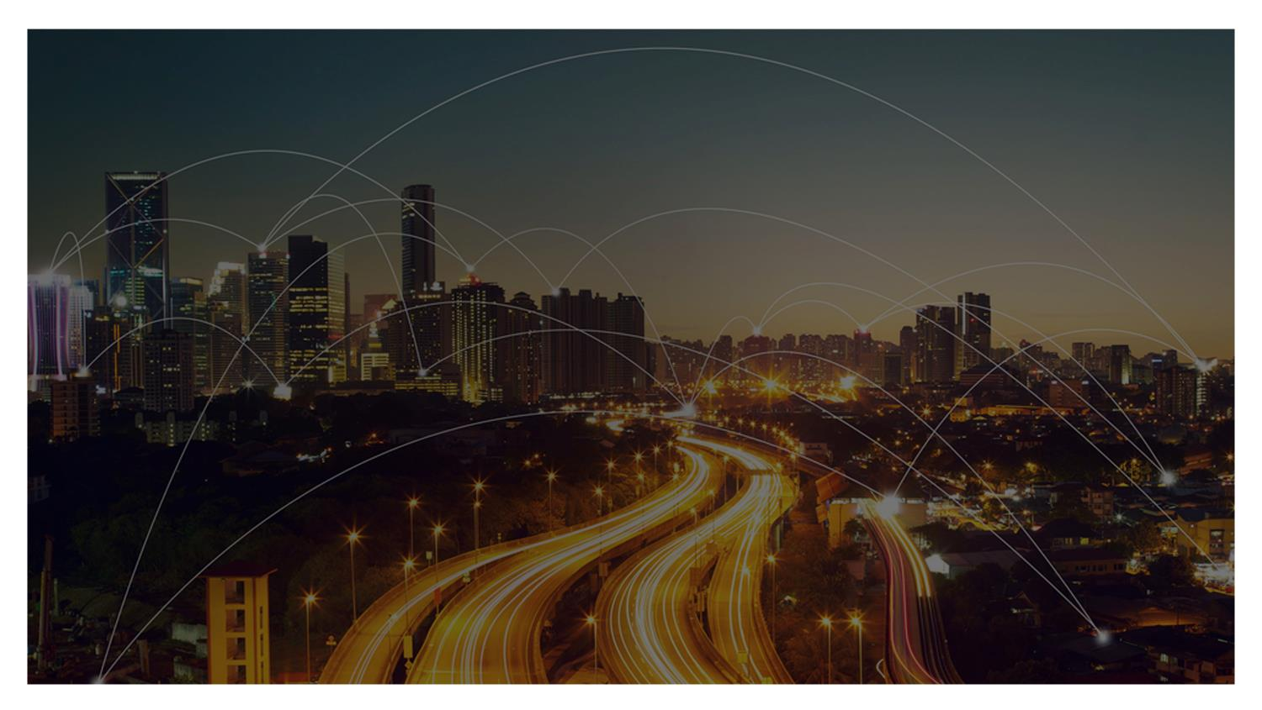
Chaque jour, des milliards de documents et objets sont produits, utilisés et consultés.
Notre tissu social et économique en dépendent, parfois de façon vitale.

Slide 4
Cette confiance est ébranlée quotidiennement.
De nouvelles technologies et ruses réduisent la barrière à l’entrée pour la contrefaçon et la fraude.

Slide 5
La contrefaçon est généralisée dans certains pays.
Quelle confiance donne-t-on à ces documents et produits?

Slide 6
Imaginez un réseau de confiance reliant ceux qui vérifient à ceux qui certifient.

Slide 7
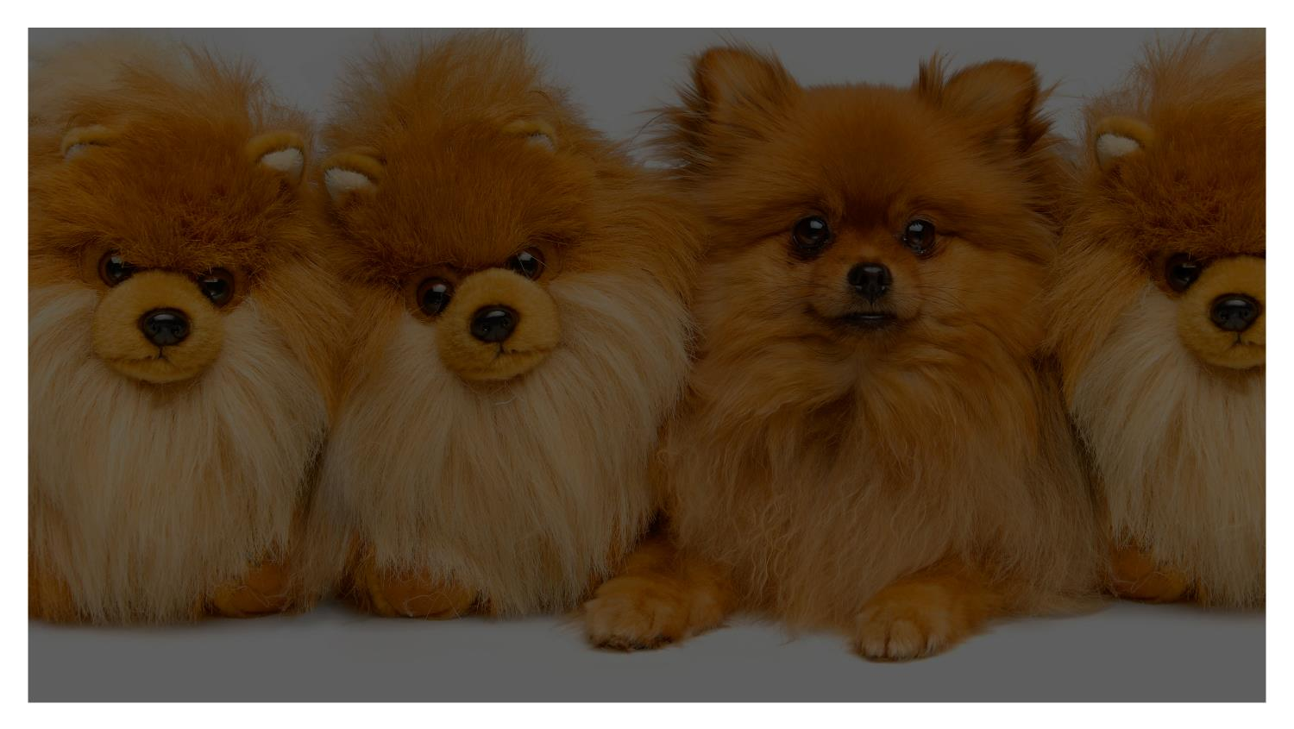
Imaginez un réseau de confiance
qui permet de valider la légitimité
des documents que nous consultons,
et des biens ou objets qui nous entourent.

Slide 8
Nous l’avons imaginé.
Il respecte dans ses fondements les principes eIDAS et du RGPD.
Il sera pleinement opérationnel EN 2019.

Slide 9
Le réseau de confiance Otentik relie l’utilisateur* qui vérifie la légitimité du document (ou DE L’OBJET) à celui qui l’a certifié.
* Qu’il soit citoyen, acteur public ou privé, l'utilisateur peut agir en tant qu’inspecteur au sens ISO 16678.

Slide 10
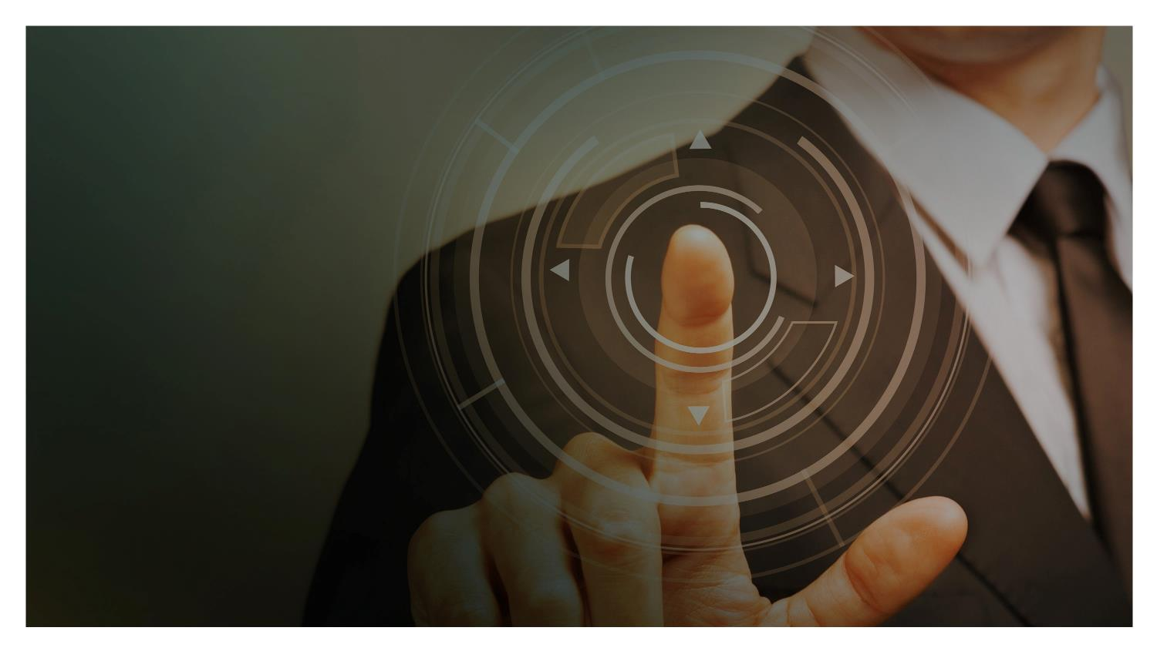
Il s’assure de la légitimité de ceux qui émettent, et valide la nature de l’information certifiée.
Son fonctionnement est distribué au sein d’autorités de certifications (AC), QUI AGISSENT comme tiers de confiance.

Slide 11
Au cœur du réseau de confiance OTENTIK se trouve le CEV – Cachet Électronique Visible.
L’ORIGINE
C’est un code 2D appliqué au document ou à l’objet.
DONNÉES CLÉS
Il comprend les données clés signées électroniquement afin de détecter toute altération, de confirmer l'authenticité du document et la légitimité de l'émetteur.
LÉGITIMITÉ

Slide 12
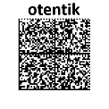
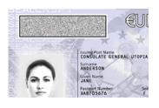
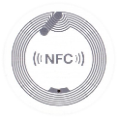
Le CEV OTENTIK peut utiliser des codes 2D normés ou propriétaires (ex.: Datamatrix, QR, ou SealCrypt, Alphacode).
Il peut même être stocké dans une étiquette RFID.
Le type de code est généralement dicté par le cas d’usage et la quantité d’information.

Slide 13
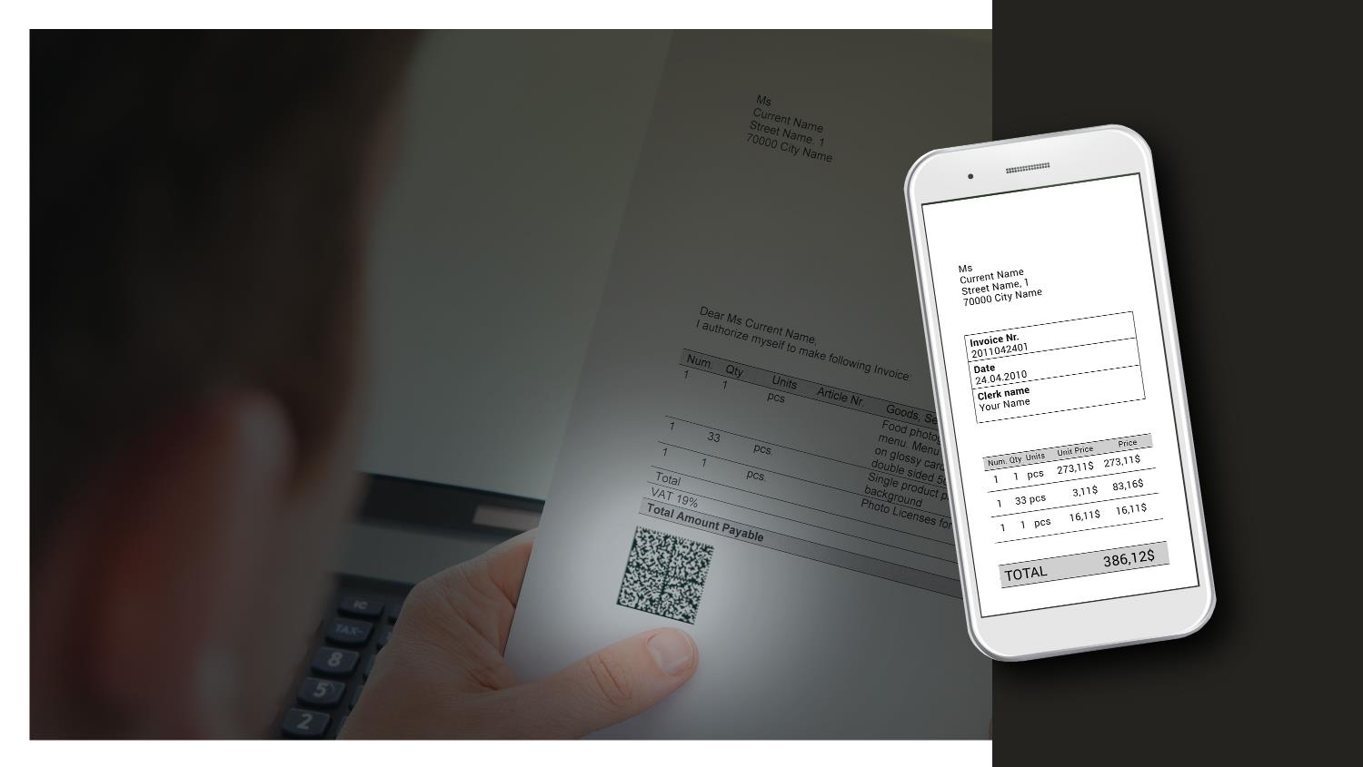
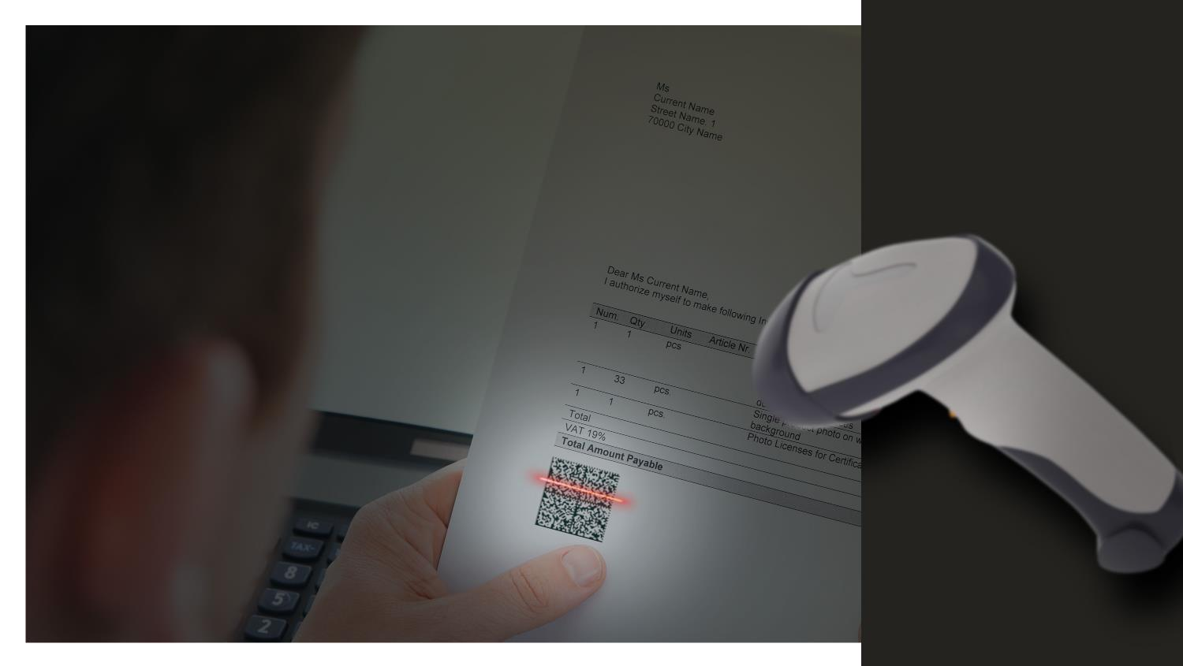
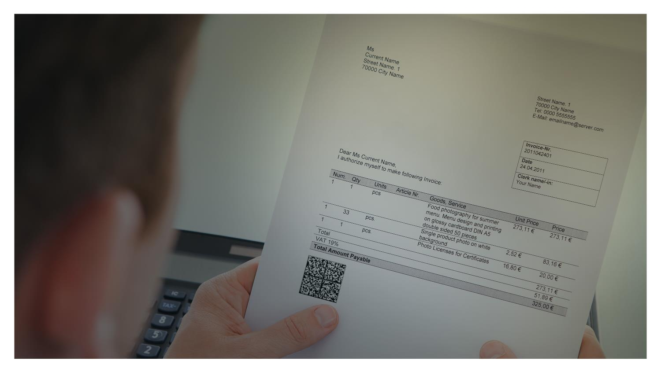
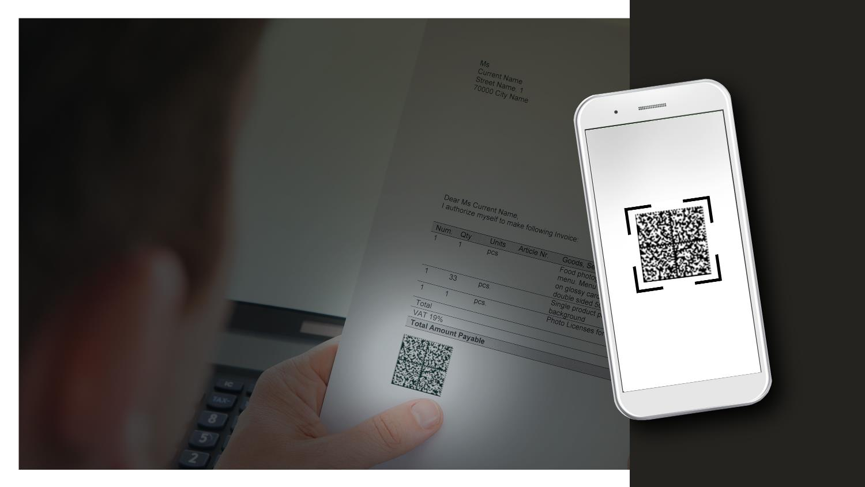
Sa validation est simple et facile.

Slide 14
Le CEV Otentik peut être validé HORS LIGNE.
Sa validation EN LIgNe peut offrir plusieurs fonctions avancées, telles l’accès au document original ou la traçabilité en temps réel.
IL s’intègre facilement aux diverses initiatives Blockchain.

Slide 15
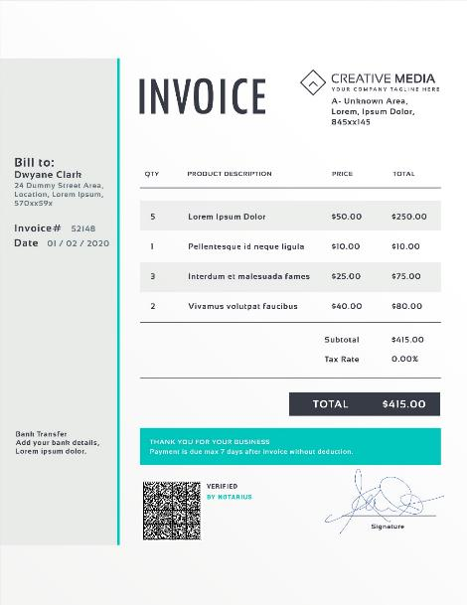
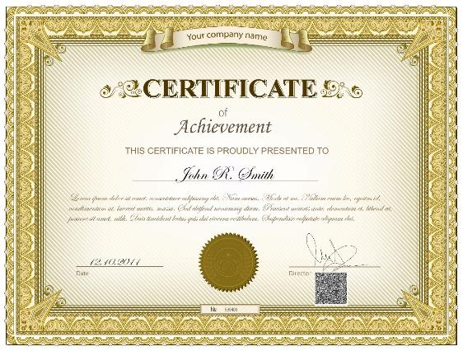
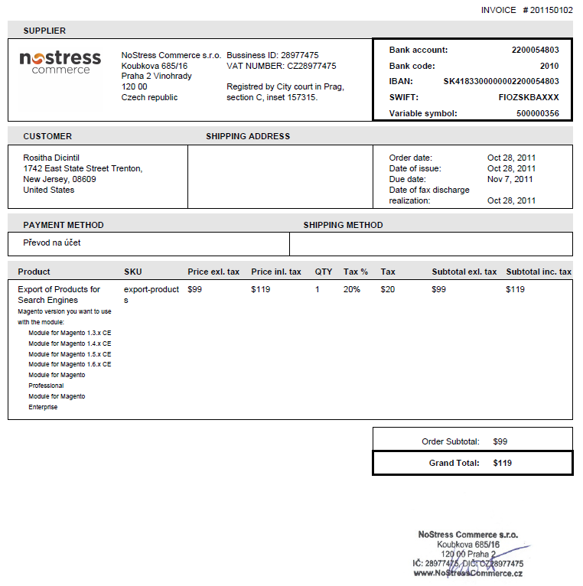
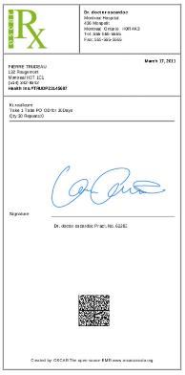
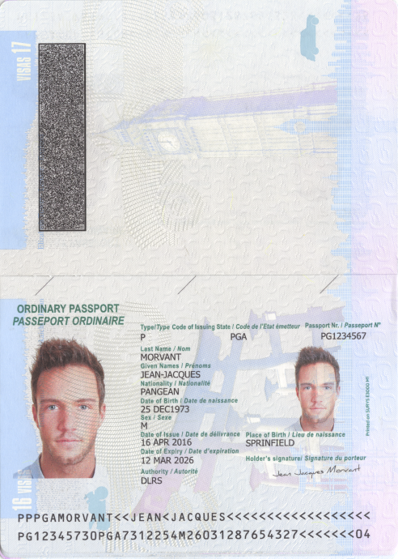
Sa vraiE limite:
notre imagination

Slide 16
Le CEV OTENTIK s’appuie déjà SUR LA NORME AFNOR XP Z42-101, en route vers ISO.
Il est l’évolution de la spécification technique de CEV ANTS 2D-DOC, en opération depuis 2012.

Slide 17
Le réseau OTENTIK fédère la gouvernance requise pour chaque type de CEV du réseau (CEV Otentik, CEV 2D-Doc, etc)
Les travaux en vue de normer cette gouvernance à l’international débuteront sous peu.
Chaque spécification de CEV peut ainsi évoluer avec grande autonomie, et le réseau assure les plus hauts standards en matière d’identité et de légitimité.

Slide 18
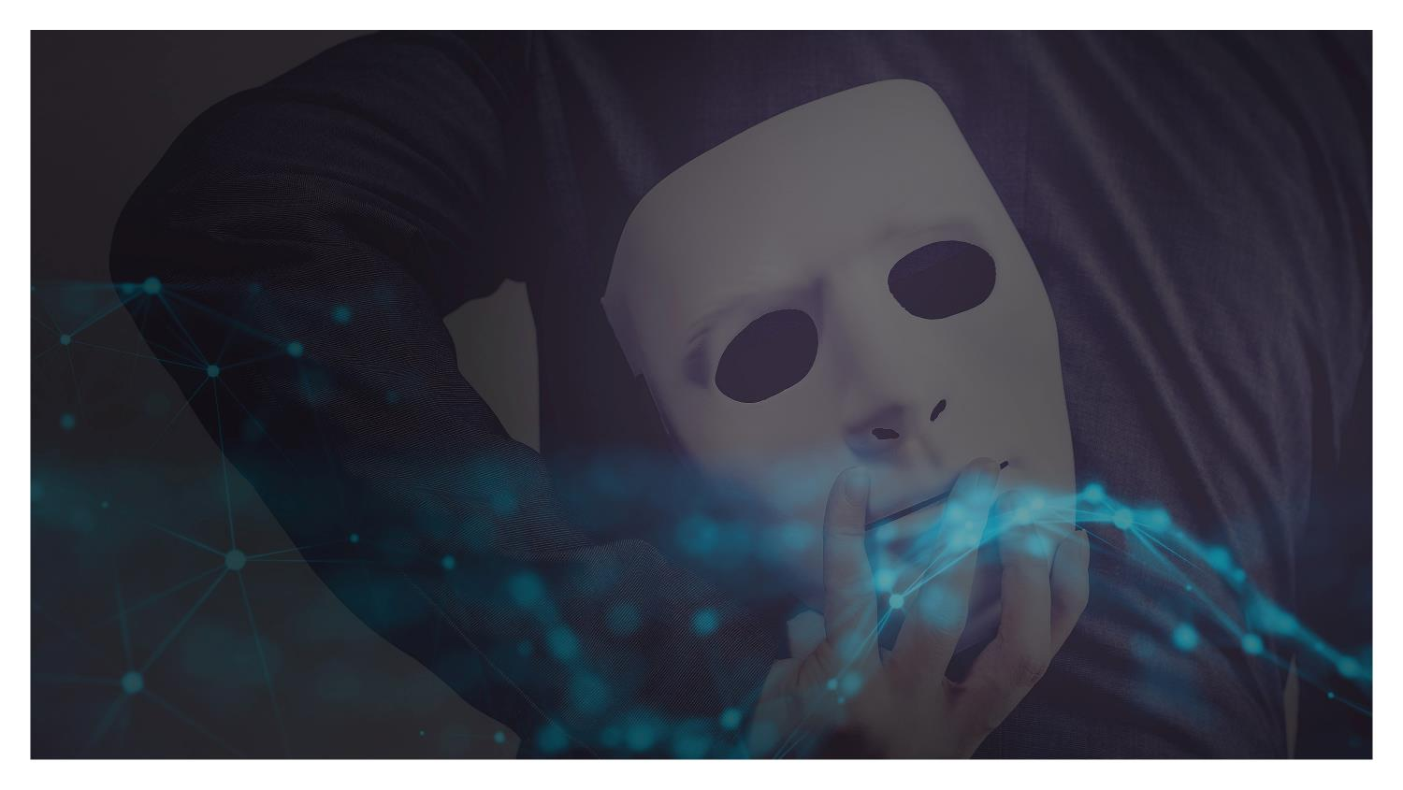
À propos de l’AIGCEV
Fondée en 2016 par 20 entités publiques et privées.
Elle assure la gouvernance du réseau OTENTIK, la normalisation des données sur le réseau et l’adoption du CEV.

Slide 19
Questions?
Otentik.codes
info@otentik.codes

